Slide 1
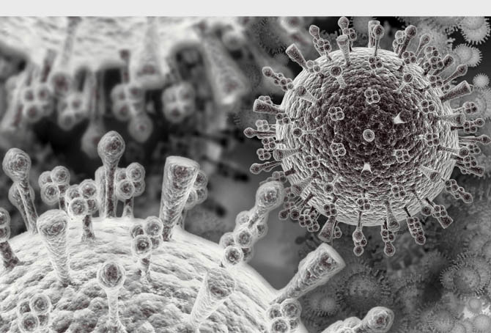
Проверка домашнего задания:
дайте ответ на предложенный вопрос
Чем живое отличается от неживого?
Какими свойствами обладают живые организмы?
Что является основой строения любого организма ?
Наука, изучающая клетку?
Какими особенностями строения и жизнедеятельности обладает клетка?
Какая структура является носителем наследственной информации в клетках живых организмов?

Slide 2
Тема урока:
Вирусы

Slide 3
Проблемный вопрос.
Почему с вирусами – возбудителями заболеваний трудно вести борьбу и полностью их уничтожить?
Цель: узнать состав, строение и особенности жизнедеятельности вирусов

Slide 4
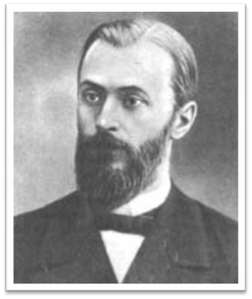
История изучения вирусов
В 1852 году русский ботаник
Дмитрий Иосифович Ивановский получил инфекционный экстракт из растений табака, пораженных мозаичной болезнью.

Slide 5
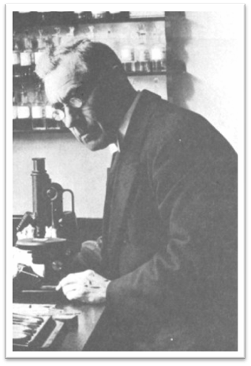
История изучения вирусов
В 1898 году голландец Мартин Бейеринк ввел термин «вирус», чтобы обозначить инфекционную природу определенных профильтрованных растительных жидкостей

Slide 6
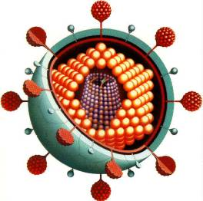
Вирусология – наука о вирусах

Slide 7
Понятие о вирусах
Ви́рус (от лат. virus — яд) — микроскопическая частица, способная инфицировать клетки живых организмов.
Вирусы являются облигатными (обязательными) внутриклеточными паразитами — они не способны размножаться вне клетки.

Slide 8
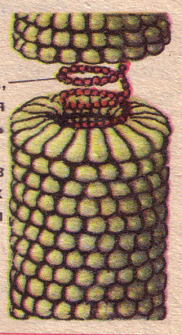
Строение вируса
Мельчайшие живые организмы
Размеры варьируют от 20 до 300нм
В среднем в 50 раз меньше бактерий
Нельзя увидеть с помощью светового микроскопа
Проходят через фильтры, не пропускающие бактерий
Нуклеиновая
Кислота (ДНК
РНК)
Белковая оболочка - капсид

Slide 9
Состав вирусов
Вирусы
(по составу)
ДНК –
содержащие
Оспа
герпес
РНК –
содержащие
ретровирусы
Грипп, краснуха, бешенство
ВИЧ, атипичная пневмония
Химические вещества.
ДНК
РНК
Белки
Углеводы
Липиды

Slide 10
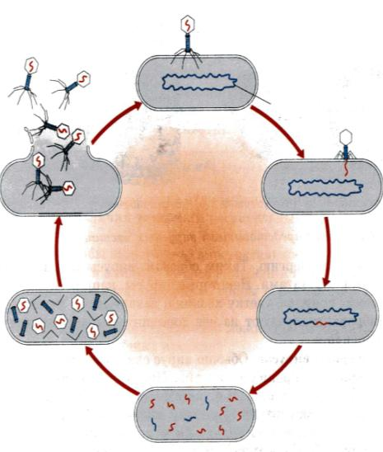
Этапы жизненного цикла вируса
Прикрепление вируса к клетке –хозяина.
2.Проникновение вируса в клетку – инфицирование.
3. Настраивает метаболический аппарат хозяина на воспроизведение вириона.
4. Синтез вирусных белков и самосборка капсида.
5. Выход множества вирусов из клетки.
6. При этом клетка либо погибает, либо остается жива.

Slide 11
Многообразие вирусов
Болезни человека | Болезни животных | Болезни растений

Slide 12
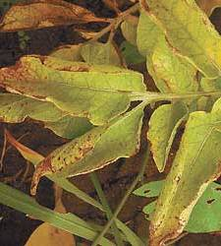
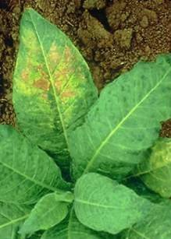
Многообразие вирусов
Болезни растений:
Мозаичная болезнь табака, огурцов, томатов
Карликовость
Скручивание листьев
Желтуха
Скручивание листьев
Вирус табачной мозаики

Slide 13
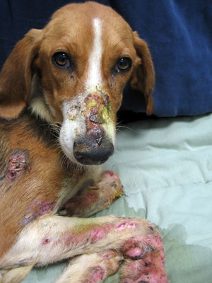
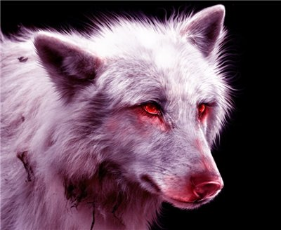
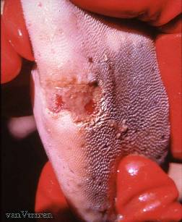
Многообразие вирусов
Болезни животных:
Ящур
Инфекционная анемия лошадей
Чума свиней, птиц
Грипп свиней, птиц
Вирусная болезнь плотоядных животных (болезнь Карре)
Ящур коров
Чума плотоядных животных

Slide 14
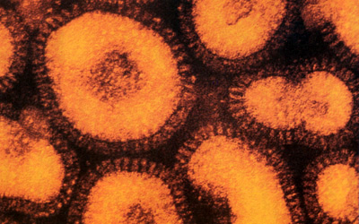
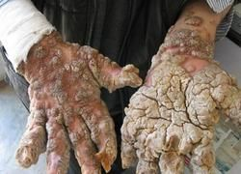
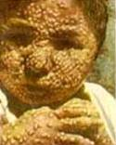
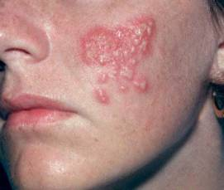
Многообразие вирусов
Болезни человека:
свинка
грипп
оспа
некоторые онкологические
(опухолевые) болезни
желтая лихорадка
бешенство
полиомиелит
энцефалит
СПИД
бородавки
герпес
Ребенок, больной оспой
Человек, больной герпесом
Вирус гриппа увеличен в 300 раз
Вирус папилломы человека

Slide 15
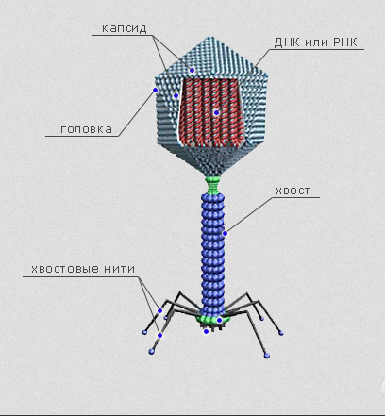
Многообразие вирусов
Бактериофаги – вирусы поражающие бактерии
Биологический способ борьбы с бактериями вызывающими заболевания живых организмов

Slide 16
Многообразие вирусов
Болезни человека | Болезни животных | Болезни растений
Грипп Оспа Корь Свинка Бешенство Полиомиелит Желтая лихорадка Гепатит Краснуха СПИД | Ящур Инфекционная анемия лошадей Чума свиней, птиц Грипп свиней, птиц | Мозаичная болезнь табака, огурцов, томатов Карликовость Скручивание листьев Желтуха

Slide 17
Способы передачи вирусов
Капельная инфекция
Переносчик
Контагиозная передача (при непосредственном физическом контакте).

Slide 18
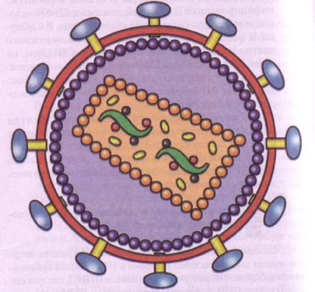
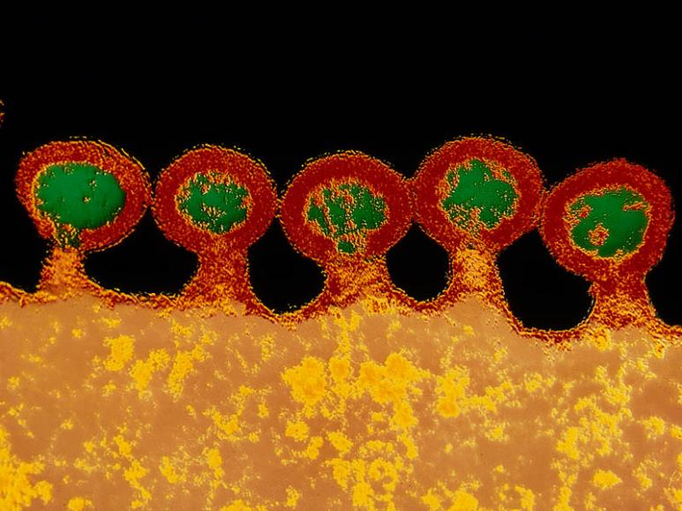
Многообразие вирусов
СПИД – болезнь 21 века! Возбудителем которой является ВИЧ!
ВИЧ
(вирус иммунодефицита человека)
Вирус который атакует иммунную систему человека и делает организм уязвимым для вирусов и бактерий
СПИД
(Синдром
Приобретенного
Иммунодефицита)
Состояние, когда
Иммунная система
человека
ослаблена и не может
сопротивляться
различным болезням
Вирусные частицы атакуют здоровые лимфоциты
Строение вируса иммунодефицита человека.

Slide 19
Безопасно | Опасно! | Очень опасно!!!
Укус комара | Прокалывание ушей | Множественные половые связи
Пользование общественным туалетом | Нанесение татуировки | Переливание крови
Поцелуй в щеку | Пользование чужой зубной щеткой
Уход за больным СПИДом
Укус постельного клопа
Плавание в бассейне
Объятия с больным СПИДом

Slide 20
Значение вирусов
Вирусы являются возбудителями многих опасных болезней человека, животных и растений
Использование в генетике и в селекции для получения вакцин против вирусных заболеваний, уничтожение вредных для сельского хозяйства насекомых, растений, животных.

Slide 21
Вирусы - это неклеточная форма жизни, способная проникать в живую клетку и размножаться внутри её.

Slide 22


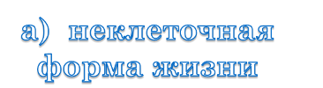
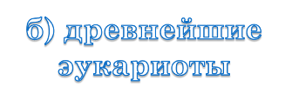
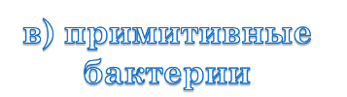

Slide 23



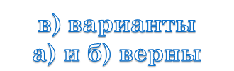
б) самостоятельно, вне клеток хозяина

Slide 24


? Наука, изучающая вирусы
называется -
б) эпидемиология
в) вирусология

Slide 25


? Синтез вирусного белка
осуществляется
а) на собственных
рибосомах вируса
б) на рибосомах клетки-хозяина

Slide 26
Проблемный вопрос.
Почему с вирусами – возбудителями заболеваний трудно вести борьбу и полностью их уничтожить?
Мельчайшие живые организмы
Устроены очень просто
Не имеют клеточного строения
Химический состав представлен только органическими веществами, а такие важные неорганические компоненты, как вода и минеральные соли, отсутствуют.
Вирусы не вырабатывают энергии, не потребляют пищу
Вирусы не растут и не имеют обмена вещееств
Способны жить и воспроизводиться, паразитируя внутри других клеток
Находятся на границе живого и неживого
Каждый тип вируса распознает и инфицирует лишь определенные типы клеток
Легко приспосабливаются к новым условиям
Мутируют
Большинство вызывает болезни
Могут долгое время находиться в скрытой форме

Slide 27
Домашнее задание
Параграф 2.11, ответить на вопросы после параграфа с.85
Творческое задание: написать синквейн по теме.
Провести мини-исследование по вопросу: почему то, что поражает компьютерные программы, тоже назвали вирусом?

